Slide 1
НОРМОКОНТРОЛЬ выпускной квалификационной работы бакалавра
Направление подготовки 15.03.06 Мехатроника и робототехника
Направленность (профиль): Искусственный интеллект

Slide 2
ОСНОВНЫЕ ПОЛОЖЕНИЯ
Наименование темы работы, реквизиты утверждения (Соответствует утвержденной распоряжением проректора по учебной работе.)
Сведения о руководителе ВКР (ФИО, ученая степень, звание, должность, место работы) Соответствуют утвержденным распоряжением проректора по учебной работе.
Общий объем без приложений - Рекомендуемый объем 10-50 стр. печатного текста.
Notes:
Основные положения:
Наименование темы работы, реквизиты утверждения (Соответствует утвержденной распоряжением проректора по учебной работе.)
Сведения о руководителе ВКР (ФИО, ученая степень, звание, должность, место работы) Соответствуют утвержденным распоряжением проректора по учебной работе.
Общий объем без приложений - Рекомендуемый объем 10-50 стр. печатного текста.

Slide 3
ОСНОВНЫЕ ПОЛОЖЕНИЯ
Последовательность приведения структурных частей работы
Обложка.
Титульный лист.
Задание.
Аннотация (с работой не переплетается).
Содержание.
Определения, обозначения и сокращения (при необходимости).
Введение.
Основная часть.
Заключение.
Список использованных источников и литературы.
Список публикаций автора по теме выпускной квалификационной работы (с работой не переплетается).
Приложения (при необходимости).

Slide 4
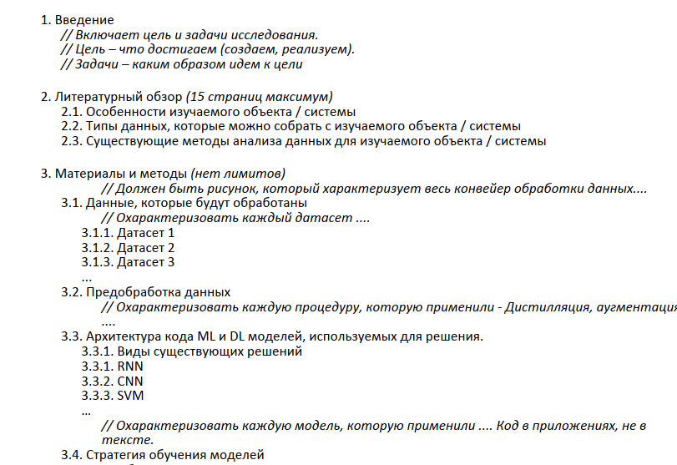
ПЛАН ОТЧЕТА
4

Slide 5
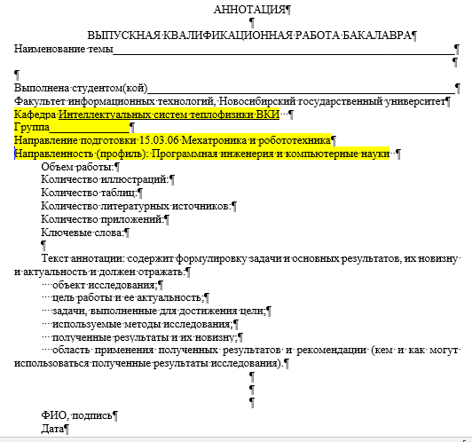
ОСНОВНЫЕ ПОЛОЖЕНИЯ
Оформление аннотации – Объем не более 1 страницы.
С работой НЕ ПЕРЕПЛЕТАЕТСЯ. Оформляется по установленной форме.

Slide 6
ОСНОВНЫЕ ПОЛОЖЕНИЯ
Оформление содержания
Содержание включает в себя:
определения, обозначения и сокращения (при наличии);
введение;
номера и наименования всех разделов, подразделов;
заключение;
список использованных источников и литературы;
приложения (при наличии).

Slide 7
ОСНОВНЫЕ ПОЛОЖЕНИЯ
Каждая структурная часть и раздел начинаются с новой страницы.
Заголовки структурных элементов располагают в середине строки без точки в конце и печатают прописными буквами, не подчеркивая.
Основная часть делится на разделы, подразделы, пункты, подпункты, которые нумеруют арабскими цифрами и записывают с абзацного отступа без точки после номера.
Разделы, подразделы имеют заголовки. Заголовки печатают с абзацного отступа с прописной буквы без точки в конце, не подчеркивая. Если заголовок из двух предложений, их разделяют точкой. Переносы в заголовках не допускаются.
Разделы имеют порядковую нумерацию в пределах всего текста работы.

Slide 8
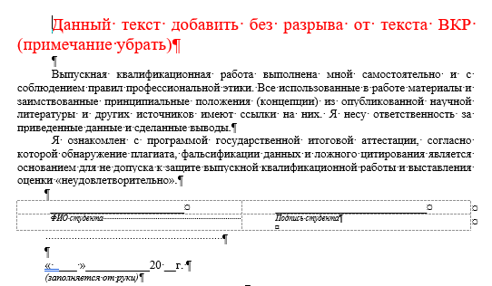
ОСНОВНЫЕ ПОЛОЖЕНИЯ
Оформление заключения
Наличие последней страницы Заключения, оформленной по образцу. Подпись студента, дата.

Slide 9
ЭЛЕМЕНТЫ ТЕКСТА
Общие настройки:
Поля (мм) – левое – 30, правое – 10, верхнее и нижнее – 20.
Нумерация страниц – Сквозная, включая приложения, арабскими цифрами, в нижней части листа, по центру, без точки.
ВАЖНО! На титульном листе и Задании номер страниц НЕ ПРОСТАВЛЯЕТСЯ, но УЧИТЫВАЕТСЯ при сквозной нумерации.

Slide 10
ЭЛЕМЕНТЫ ТЕКСТА
Оформление содержания
Форматирование содержание соответствует форматированию основного текста.
Указываются номера страницы, с которой начинаются структурные элементы. Наименования, включенные в содержание, записывают строчными буквами, начиная с прописной буквы. Указание "стр." должно отсутствовать.

Slide 11
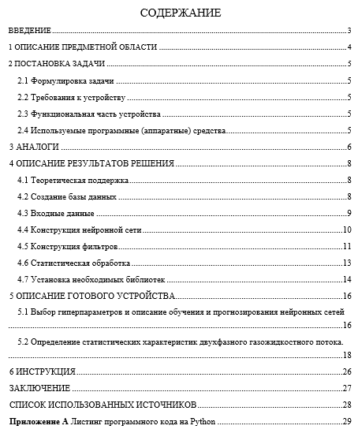
ЭЛЕМЕНТЫ ТЕКСТА
Пример оформления содержания

Slide 12
ЭЛЕМЕНТЫ ТЕКСТА
Заголовки первого уровня
Размер шрифта – кегль 14 пт.
Название шрифта – TimesNewRoman. Заголовки печатают прописными буквами, не подчеркивая.
Междустрочный интервал – Полуторный.
Абзац – Отступ отсутствует, выравнивание по центру, между абзацами нет увеличенных интервалов.

Slide 13
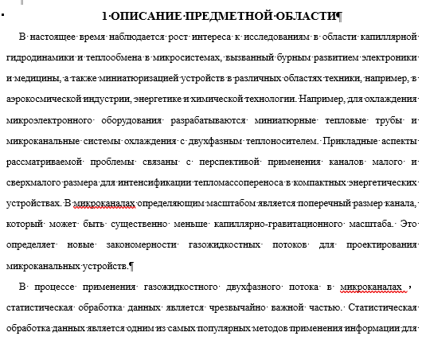
ЭЛЕМЕНТЫ ТЕКСТА

Slide 14
ЭЛЕМЕНТЫ ТЕКСТА
Заголовки второго, третьего и т.д. уровня
Размер шрифта – кегль 14 пт.
Название шрифта – TimesNewRoman. Заголовки печатают с прописной буквы без точки в конце, не подчеркивая.
Междустрочный интервал – Полуторный.
Абзац – Отступ 1,25, выравнивание по ширине, между абзацами нет увеличенных интервалов.

Slide 15
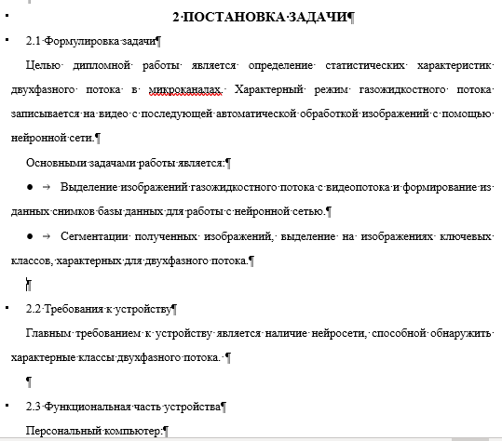
ЭЛЕМЕНТЫ ТЕКСТА

Slide 16
ЭЛЕМЕНТЫ ТЕКСТА
Основной текст
Размер шрифта – кегль 12-14 пт.
Название шрифта – TimesNewRoman, допускается использовать компьютерные возможности акцентирования внимания на определенных терминах, формулах, теоремах, применяя шрифты разной гарнитуры (начертание и размер шрифта).
Междустрочный интервал – Полуторный.
Абзац – Отступ 1,25, выравнивание по ширине, между абзацами нет увеличенных интервалов.

Slide 17
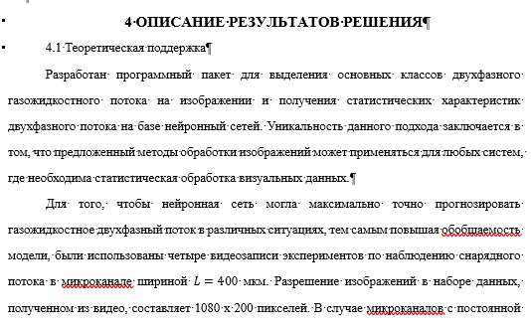
ЭЛЕМЕНТЫ ТЕКСТА

Slide 18
ЭЛЕМЕНТЫ ТЕКСТА
Оформление таблиц
Таблица имеет название и порядковую нумерацию арабскими цифрами, сквозную по всей работе.
Слово «Таблица» и ее номер располагается слева без абзацного отступа, через дефис указывается название таблицы.
Таблицу, в зависимости от ее размера, помещают под текстом, в котором впервые дана ссылка на нее, или на следующей странице, или, при необходимости, в приложении.

Slide 19
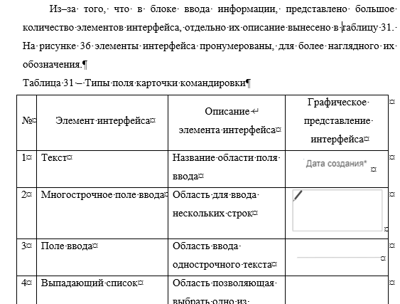
ЭЛЕМЕНТЫ ТЕКСТА

Slide 20
ЭЛЕМЕНТЫ ТЕКСТА
Оформление иллюстраций
Иллюстрация обозначается словом «Рисунок». Порядковый номер рисунка и его наименование проставляются под рисунком (под подрисуночным текстом) посередине строки через тире. Точка после названия иллюстрации не ставится. Нумерация сквозная.
На все иллюстрации должны быть даны ссылки в работе. Иллюстрации располагаются в работе непосредственно после текста, где они упоминаются впервые, или на следующей странице, или, при необходимости, в приложении.

Slide 21
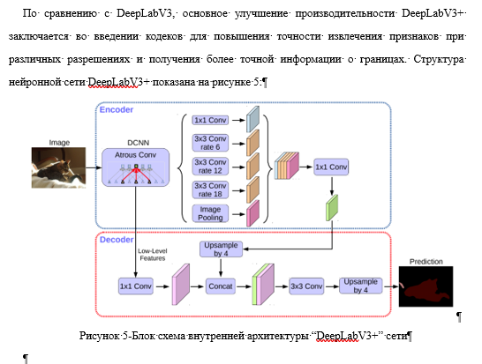
ЭЛЕМЕНТЫ ТЕКСТА

Slide 22
ЭЛЕМЕНТЫ ТЕКСТА
Оформление ссылок
Ссылки по всему тексту должны быть однотипные в квадратных скобках с указанием порядкового номера источника и номера страницы. Ссылки должны быть оформлены в соответствии с ГОСТР 7.0.5-2008 [1].

Slide 23
ЭЛЕМЕНТЫ ТЕКСТА
Оформление списка использованных источников и литературы
В список использованных источников и литературы включаются только те названия, на которые есть ссылки в тексте работы. В списке используется сквозная нумерация всех источников арабскими цифрами, список печатается с абзацного отступа.
Самый распространенный способ формирования списка - алфавитный, при этом сначала указываются нормативно-правовые акты (в порядке убывания юридической силы), затем группируются источники (литература и периодические издания) на русском языке, затем - на иностранном, в конце приводятся электронные ресурсы.
Библиографическое описание использованной в работе литературы должны быть сделаны согласно ГОСТ 7.1-2003 и ГОСТ 7.82-2001.
Список оформляется на отдельной странице.

Slide 24
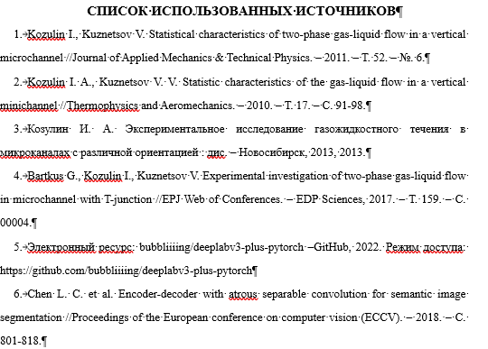
ЭЛЕМЕНТЫ ТЕКСТА

Slide 25
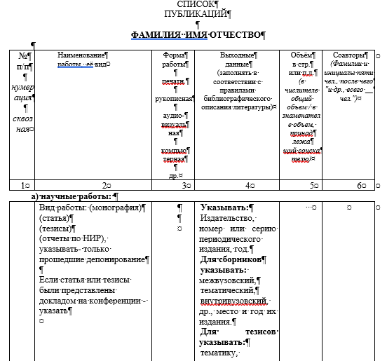
ЭЛЕМЕНТЫ ТЕКСТА
Оформление списка публикаций автора по теме выпускной квалификационной работы
При наличии публикаций по теме ВКР. По установленному образцу. С работой не переплетается.

Slide 26
ЭЛЕМЕНТЫ ТЕКСТА
Оформление приложений
В тексте документа на все приложения должны быть даны ссылки. Приложения располагают в порядке ссылок на них в тексте документа.
Каждое приложение должно начинаться с новой страницы с указанием наверху посередине страницы слова «ПРИЛОЖЕНИЕ» и его обозначение заглавной буквой русского алфавита.
Приложение должно иметь заголовок, который записывают симметрично тексту с прописной буквы отдельной строкой.

Slide 27
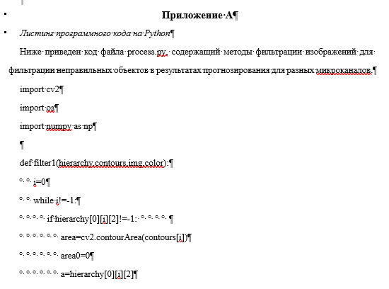
ЭЛЕМЕНТЫ ТЕКСТА

